Slide 1
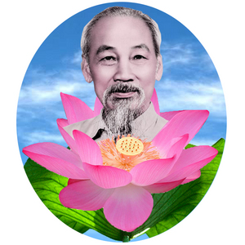
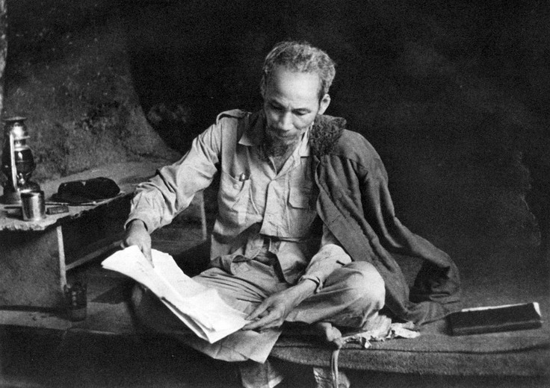
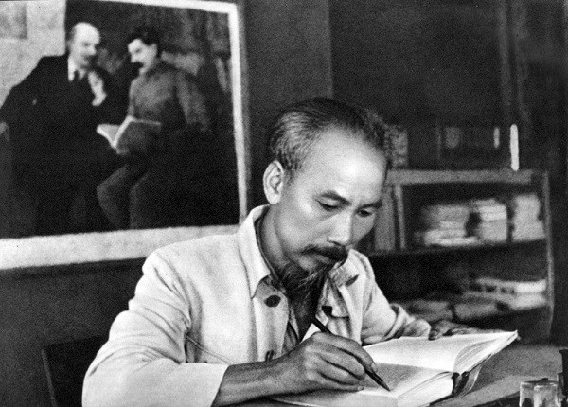
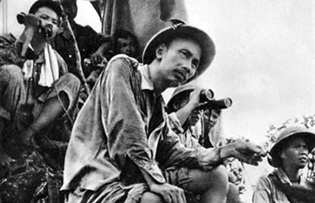

Slide 2
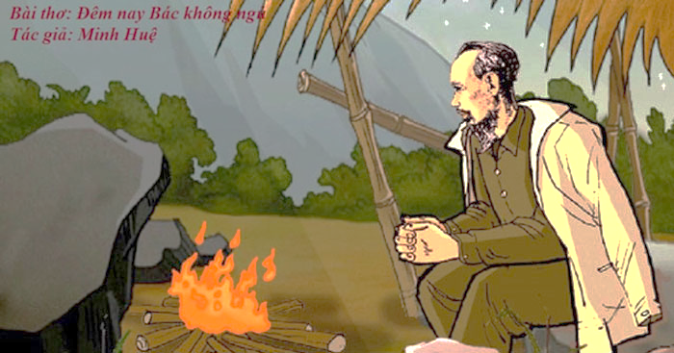

Tiết 85, 86, 87
- Minh Huệ -

Slide 3
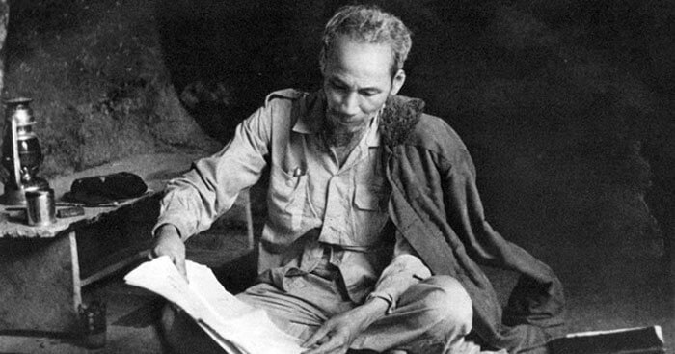
Văn bản
BÁO CÁO BÀI TẬP DỰ ÁN
Trình bày những hiểu biết của em về tác giả Minh Huệ và những nét chung về văn bản “Đêm nay Bác không ngủ”.
Yêu cầu
- Làm việc theo nhóm
- Trình bày theo slide, sơ đồ tư duy, video clip, phóng sự….

Slide 4

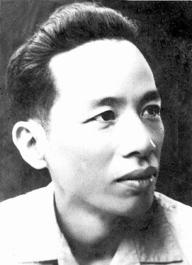
I. TÌM HIỂU TÁC GIẢ - TÁC PHẨM
1. Tác giả
- Minh Huệ sinh năm 1927 mất năm 2003, tên khai sinh là Nguyễn Đức Thái, quê ở thành phố Vinh, tỉnh Nghệ An.
- Ông làm thơ từ thời kháng chiến chống thực dân Pháp.
- Ông được tặng giải thưởng Nhà nước về văn học, nghệ thuật

Slide 5
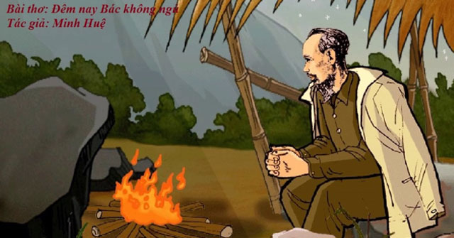
2. Tác phẩm
Xuất xứ
Thể loại
Sáng tác 1951 in trong tuyển tập thơ Việt Nam (1945 - 1975).
Thơ năm chữ
PTBĐ
Tự sự, kết hợp miêu tả và biểu cảm
Bài thơ tự sự giàu chất trữ tình

Slide 6
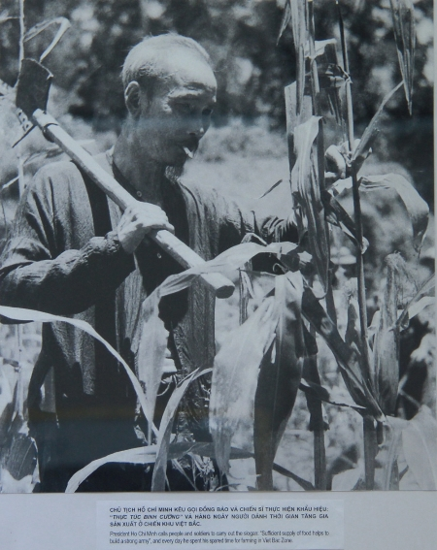
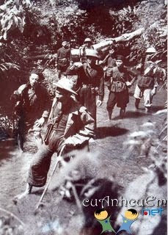
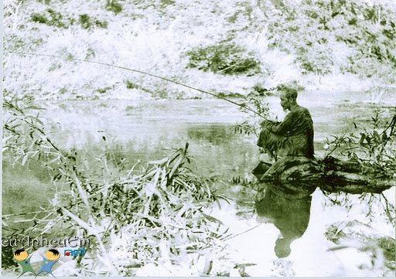
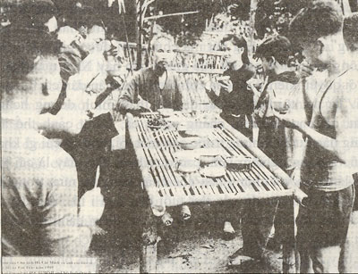
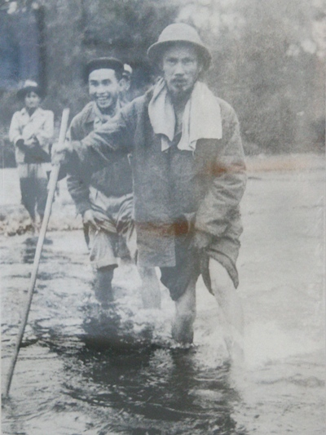
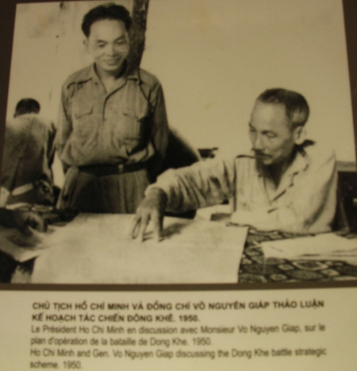
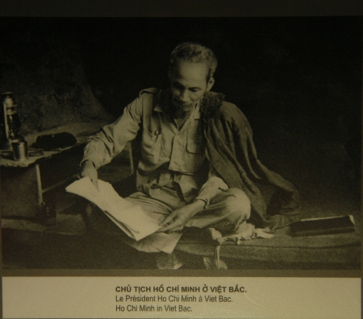
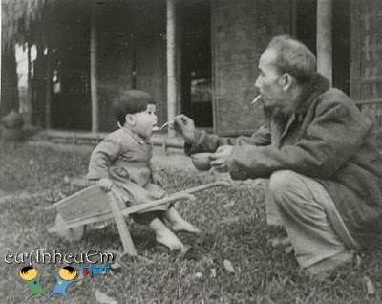

Slide 7

3. Đọc
- Đọc to, rõ ràng, lưu loát, tránh phát âm sai. phân biệt giữa lời người kể chuyện, anh đội viên và Bác
- Ngắt nghỉ đúng chỗ, bộc lộ đường tình cảm cảm xúc của tác giả đối với vị lãnh tụ - cha già kính yêu của dân tộc.

Slide 8
4. Bố cục
ĐÊM NAY BÁC KHÔNG NGỦ
Từ đầu đến “Lấy sức đâu mà đi”: Lần thứ nhất thức dậy của anh đội viên
Tiếp theo đến “Anh thức luôn cùng Bác”: Lần thứ ba thức dậy của anh đội viên
Đoạn còn lại: Hình tượng Bác Hồ

Slide 9
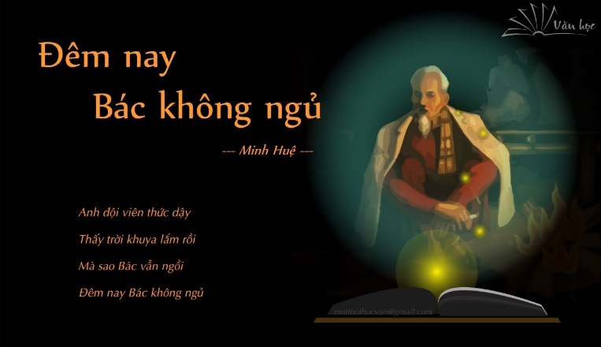
II. TÌM HIỂU CHI TIẾT
1. Lần thứ nhất thức dậy của anh đội viên:
- Hoàn cảnh: trời khuya, giữa núi rừng, trời mưa lâm thâm.
- Ngạc nhiên, băn khoăn đến khắc khoải khi thấy Bác vẫn ngồi bên bếp lửa.
- Nhìn, dõi theo những hành động, cử chỉ, việc làm của Bác:
+ Đốt lửa.
+ Dém chăn cho từng người một.
+ Nhón chân nhẹ nhàng.
=> Yêu thương, quan tâm, lo lắng cho các chiến sĩ, đội viên

Slide 10

II. TÌM HIỂU CHI TIẾT
1. Lần thứ nhất thức dậy của anh đội viên:
- Mơ màng như nằm trong một giấc mộng đẹp.
- Thổn thức, thì thầm, lo Bác ốm.
=> Thương yêu, cảm phục trước những hành động của Bác

Slide 11
2. Lần thứ ba thức dậy của anh đội viên:
- Hốt hoảng, giật mình, nằng nặc mời Bác ngủ.
- Đồng cảm, thấu hiểu "Anh đội viên nhìn Bác/ Bác nhìn ngọn lửa hồng".
- Niềm vui sướng khi hiểu được tấm lòng, sự vĩ đại của Bác và hạnh phúc khi được thức cùng Bác.
* Nghệ thuật:
- Các từ láy giàu giá trị biểu cảm
- Điệp từ: “càng”, “mời Bác ngủ”
- Nghệ thuật ẩn dụ, so sánh.
Anh đội viên thể hiện tình cảm thân thiết, ngưỡng mộ với Bác Hồ.
➩ Tình cảm yêu kính của anh đội viên, cũng như của tác giả và toàn dân tộc Việt Nam với Bác

Slide 12
3. Hình tượng Bác Hồ
Cảm xúc của anh đội viên
Tư thế, dáng vẻ, hành động, cử chỉ, lời nói
Cảm xúc của nhà thơ

Slide 13

140
160
30
0
130
20
50
60
40
80
170
150
10
70
90
180
100
110
120
9
1
2
3
4
5
6
7
8
THẢO LUẬN NHÓM
Hình tượng Bác Hồ trong một đêm không ngủ được tác giả Minh Huệ khắc họa như thế nào (Hình dáng, cử chỉ, tâm trạng, lời nói)? Qua đó ta cảm nhận được tình cảm gì ở anh đội viên với Bác?
Yêu cầu
- Làm việc theo nhóm lớn
- Các nhóm trình bày thành sơ đồ tư duy, cắt dán, kẻ bảng…
- Nếu xong trước thời gian yêu cầu thì trưng bày lên nhóm nào xong trước lên trình bày.

Slide 14
3. Hình tượng Bác Hồ:
Hình dáng: vẫn ngồi, lặng yên, trầm ngâm, chòm râu im phăng phắc, bóng Bác cao lồng lộng
Cử chỉ: đốt lửa, dém chăn, nhón chân nhẹ nhàng, ngồi. → Sự lo lắng, chăm sóc ân cần, tình yêu thương của Bác với chiến sĩ
Tâm trạng: lo lắng, không ngủ, thương đoàn dân công, mong trời sáng → Hình ảnh Bác vừa to lớn, vĩ đại vừa gần gũi, ân tình.
Lời nói: Chú cứ việc ngủ ngon, không an lòng, thương đoàn dân công
➩ Tình cảm, lòng yêu thương bao la rộng lớn. Sự hi sinh vĩ đại, lo cho dân hơn cho mình.

Slide 15
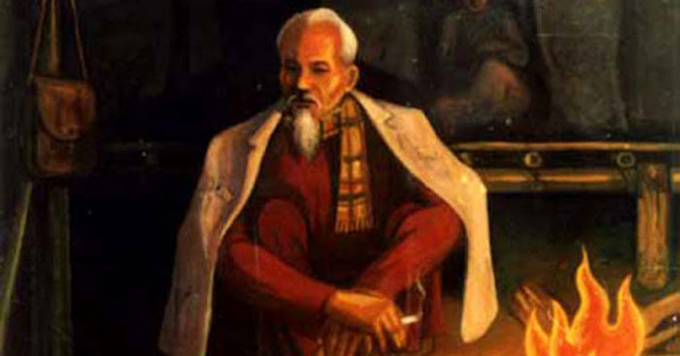
Đêm nay Bác ngồi đó
Đêm nay Bác không ngủ
Vì một lẽ thường tình
Bác là Hồ Chí Minh.
- Không ngủ là điều bất thường nhưng với Bác lại là điều hết sức bình thường.
- Lí do Bác không ngủ: Lo cho dân, cho nước
➩ Người bình dị mang trái tim vĩ đại
➩ Lẽ sống “Nâng niu tất cả chỉ quên mình”

Slide 16
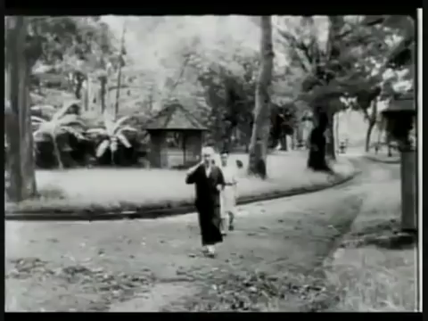
Bác Hồ người là tình yêu thiết tha nhất

Slide 17
III. TỔNG KẾT
- Thể thơ 5 chữ, có nhiều vần liền, thích hợp với lối kể chuyện.
Biện pháp: ẩn dụ, so sánh, điệp từ, đảo trật tự từ
- Lời thơ giản dị, chân thực, cảm động.
Tấm lòng yêu thương sâu sắc, rộng lớn của Bác đối với bộ đội và nhân dân.
- Tình cảm yêu kính cảm phục của người chiến sĩ đối với lãnh tụ.

Slide 18




Slide 19
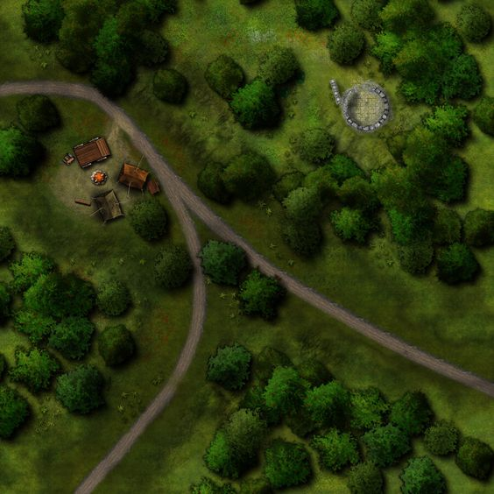

THEO BƯỚC HÀNH QUÂN

Slide 20



LUẬT CHƠI
Có 5 ô số tương ứng với 5 câu hỏi, học sinh chọn ô số nào trả lời ô đó, nếu trả lời đúng sẽ nhận một phần quà, trả lời sai quyền trả lời thuộc về bạn khác.
Sau khi trả lời đúng, nhấn nút cở đỏ quay lại trang chủ, nhấn vào nhân vật để đưa nhân vật tiến gần về doanh trại.

Slide 21








Slide 22

Câu hỏi 1: Văn bản “Đêm nay Bác không ngủ” của tác giả nào?
A. MINH HUỆ
B. NGUYÊN HỒNG
C. TỐ HỮU
D. BÙI ĐÌNH PHONG

Slide 23
Câu hỏi 2: Văn bản “Đêm nay Bác không ngủ” thuộc thể loại nào?
A. TRUYỆN THƠ
B. THƠ 5 CHỮ
C. THƠ TỰ DO
D. THƠ LỤC BÁT

Slide 24
Câu hỏi 3: Văn bản “Đêm nay Bác không ngủ” viết về sự kiện gì?
A. Bác Hồ đi chiến dịch
B. Bác Hồ đi tìm đường cứu nước
C. Một đêm không ngủ của Bác Hồ
D. Bác Hồ ra lời kêu gọi toàn quốc kháng chiến

Slide 25
Câu hỏi 4: Trong văn bản “Đêm nay Bác không ngủ” anh đội viên gọi Bác Hồ là gì?
A. LÃNH TỤ
B. CỤ HỒ
C. BÁC HỒ
D. NGƯỜI CHA

Slide 26
Câu hỏi 5: Tron văn bản “Đêm nay Bác không ngủ”, lần thức dậy nào của anh đội viên không được nói đến?
A. Lần thứ hai
B. Lần thứ nhất
C. Lần thứ ba
D. Không có lần nào

Slide 27
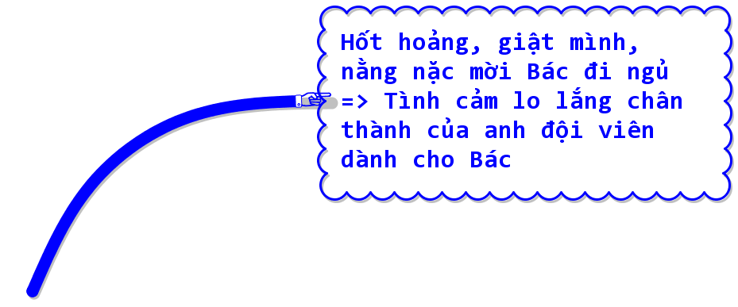
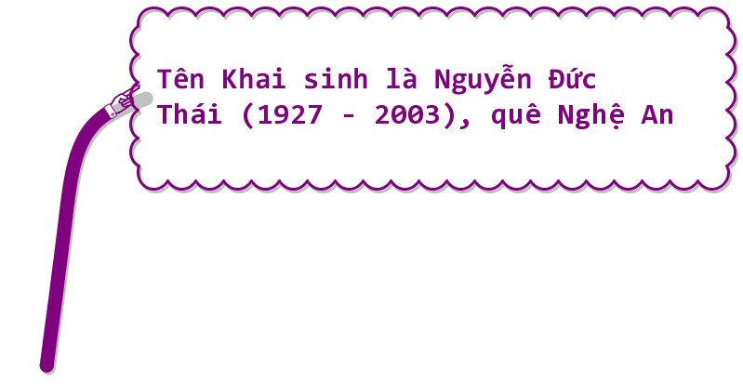
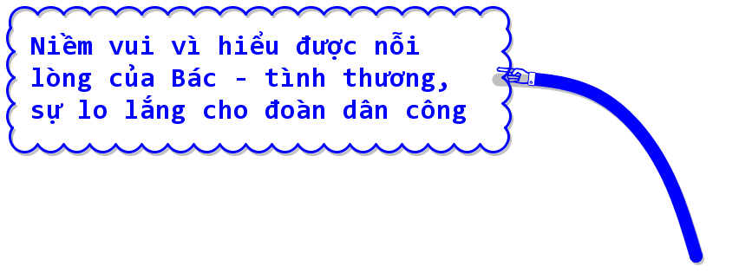

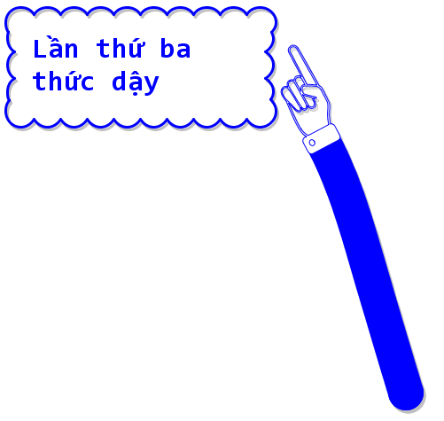
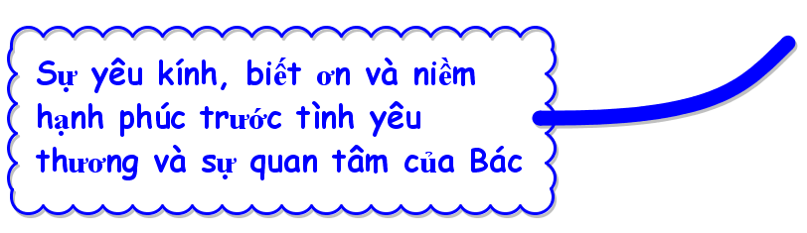
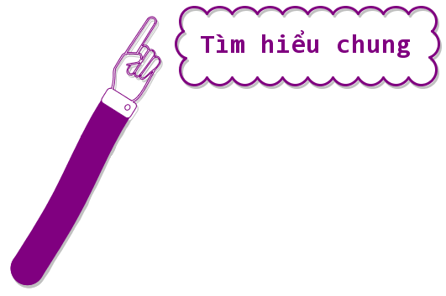

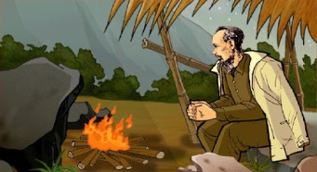
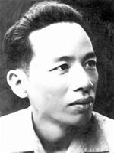
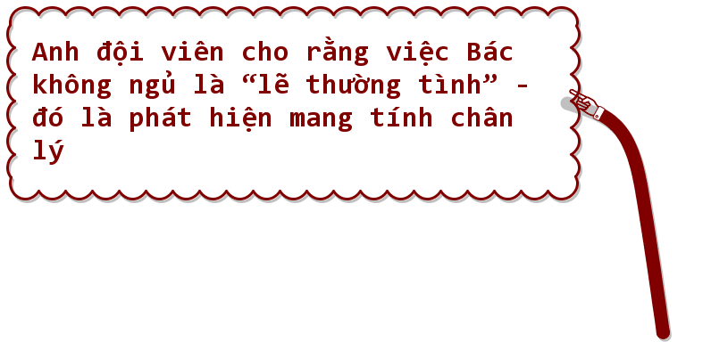

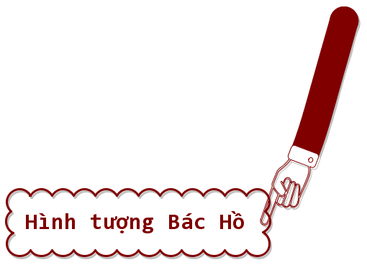
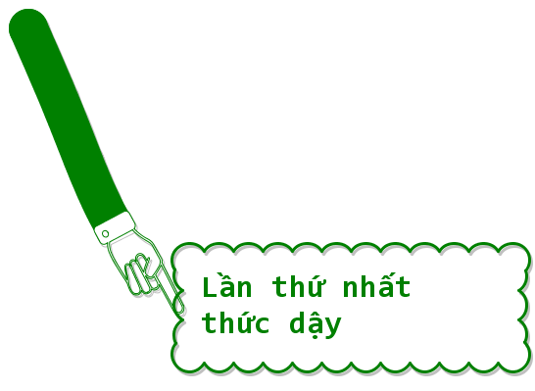
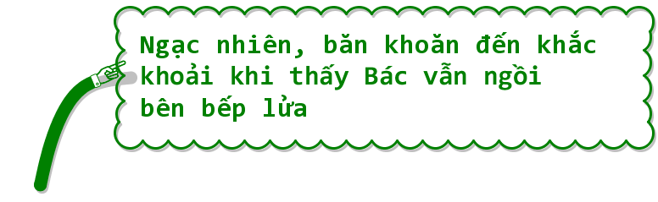
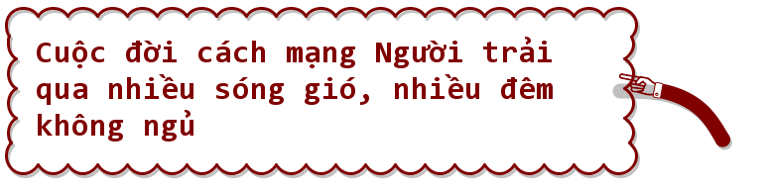
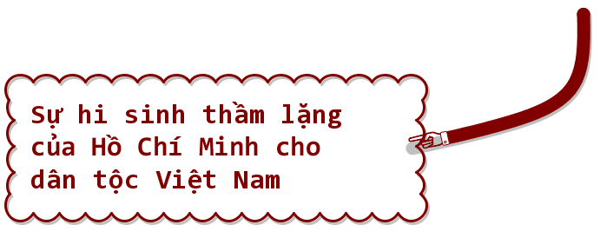
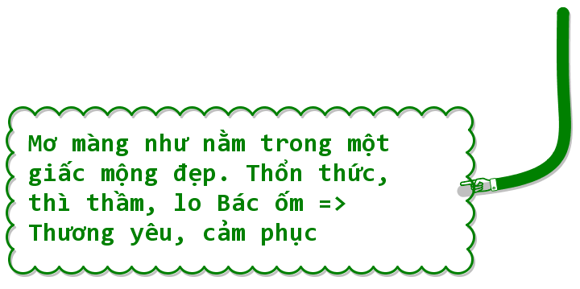
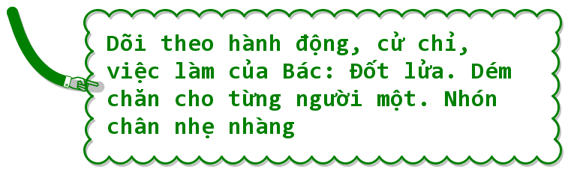

Slide 28



Vẽ sơ đồ tư duy khái quá kiến thức bài học­
Chuẩn bị nội dung bài sau
Học bài, tập đọc diễn cảm bài thơ và học thuộc lòng năm khổ thơ đầu.

